Slide 1

我的求职经历
曾云峰
2016.05.05

Slide 2
关于我
本科：华中科技大学通信工程专业
硕士：计算所无线中心无线通信协议栈
Offer: 美团、阿里巴巴、百度、网易游戏
Tel: 13261779967
邮箱：yunfengzeng_ict@163.com

Slide 3
认识自己
虚
算法不好、方向偏通信、计算机基础不扎实
勤
早准备、多啃书、保持危机感
信
车到山前必有路

Slide 4
企业选择
想找一个钱多活少的工作？
行业 | 薪水 | 福利 | 户口 | 工作强度 | 其它
国企 | 较低 | 好 | 容易 | 低 | 稳定
银行金融 | 较高 | 好 | 容易 | 较高 | 非核心部门
互联网 | 较高 | 一般 | 难 | 较高 | 发展空间较大

Slide 5
一些公司
仅 | 供 | 参 | 考 | 啊
阿里 | 美团 | FB | 人人网 | 用友
腾讯 | 58同城 | hulu | 爱奇艺 | 金蝶
百度 | 搜狐 | 盛大游戏 | 乐视 | 金山网络
360 | 新浪 | Google | 赶集网 | 迅雷
微软 | 小米 | 有道 | 完美世界 | IDG资本成员企业
京东商城 | 创新工场 | 携程 | 中兴 | WAP
大众点评 | 豌豆荚 | EMC | 西山居 | WIJ
亚马逊 | 涂鸦移动 | 搜狗 | 联想 | 红杉资本成员企业
摩根士丹利 | 雅虎北研 | 斯伦贝谢 | DIJ大疆创新 | 渣打银行
IBM | VMWare | 网易 | freewheel | 知乎
网易游戏 | 华为 | 去哪儿 | 春雨天下 | 秒针
猿题库 | 蓝汛 | 宜信 | 快的 | 农业银行

Slide 6
工作地点
北京：人多、霾浓、房贵、我穷
深圳：房更贵、城市环境好、朝气蓬勃
杭州：市民素质高
广州：性价比高、亲朋好友多、美食多
——土豪想去哪就去哪

Slide 7
时间轴
3-7月：复习
7-9月：内推、网申、笔试
8-10月：面试、收获Offer!

Slide 8








算法与基础知识复习
算法是求职路的敲门砖

Slide 9
刷题网站
Leet Code OJ：https://leetcode.com/
牛客网：http://www.nowcoder.com/

Slide 10
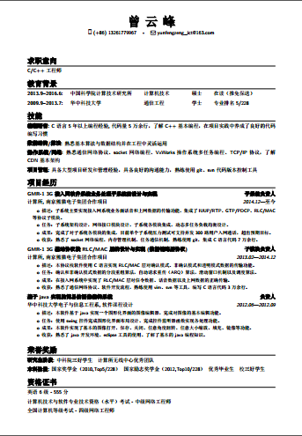
简历
1：简历排版——简明扼要
2：个人技能——实事求是
3：项目经历——自圆其说
4：突出亮点——善用关键字
（数据、负责、熟悉、掌握）
5：参照剑指Offer——STAR准则

Slide 11
内推成功率高
内推途径：
你亲爱的师兄师姐
所里年级群、找工作群
北邮人论坛、水木社区
各门派的找工作QQ群

Slide 12
阿里技术保障部电面
路漫漫其修远兮——日日提心吊胆等电话
从6月底投递简历到9月初给Offer一共5面
一面：简单的基础问题、个别问题没答上来
二面：项目面试、有问有答
三面：北京的技术官交叉压力面试、盛气凌人
四面：直接主管面试、方向对口、聊得投机
五面：HR面试、几乎啥也没问
总结：第一次面试，发现自己准备不充分，电话面试不利于交流

Slide 13
美团云现场面试
一共三面、每一面的流程基本一样
上来先做几个Easy的算法题、紧张
基础知识问答
项目
总结：面试官态度很友善、现场面试交流顺利

Slide 14
百度三部门
挂一得二
贴吧：两面的算法和基础知识均是书上原题——Success
互联网数据研发：算法代码各种细节问题——Fail
网页搜索部（电面）： ——Success
一面在线编程，代码整洁规范，答出智力，面试官评价很高
二面面了两次，第一次各种虐，第二次在线编程
三面经理面，主要是性格测试和观察团队合作能力
总结：一定要注重代码细节和代码规范

Slide 15

网易
网易游戏
互动娱乐事业群：杭州、广州
雷火&盘古事业群：杭州
网易互联网
杭州
网易有道
北京

Slide 16
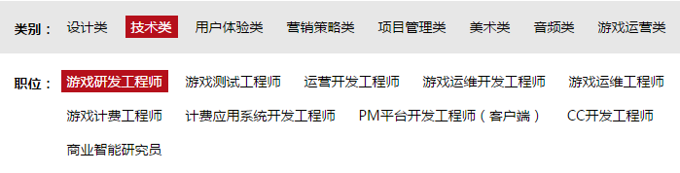
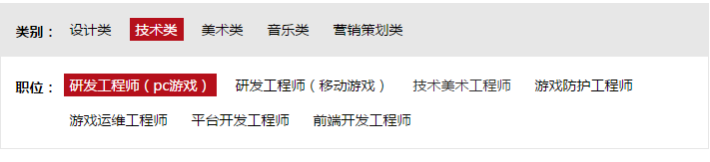
网易游戏
互动娱乐事业群
雷火&盘古事业群

Slide 17
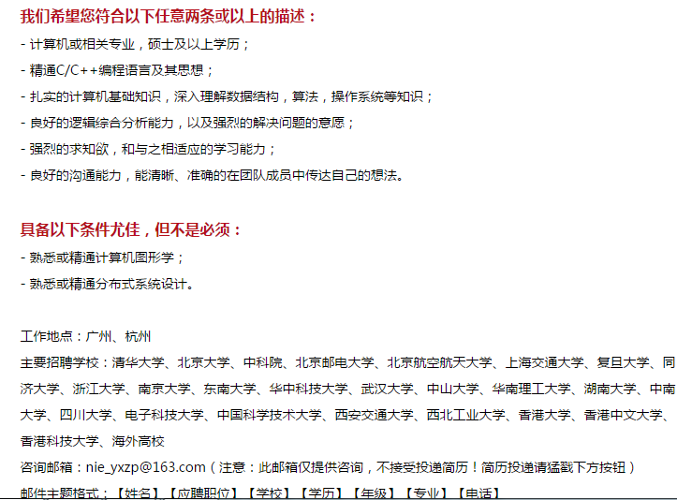
游戏研发工程师

Slide 18
网易游戏笔试面试
8月内推，官网投递简历
9月笔试，6道算法AC了3道
10月13日面试：
一面：算法、C++
二面：设计题、打过什么游戏？？？
10月14日下午通知结果
10月15日签Offer
恍如梦一场

Slide 19
欢迎大家来猪场
老板逼格高
员工福利好
日日餐餐免
娱乐设施全

